Slide 1


أساليب البحث
RSC 701
ماجستير القيادة التربوية
Lecture 10
Prepared by Dr. Alaa Tariq Eldmrat

Slide 2


أساليب البحث
إعداد البحوث ومناقشة النتائج

Slide 3

المحتويات
مناقشة النتائج
التوصيات
الملخص
الملاحق
خاتمة
مقدمة
عرض نتائج البحث وتحليلها
تدقيق البيانات
تمييز البيانات
تصنيف وتبويب البيانات

Slide 4
المقدمة
أصبح الاهتمام بالبحث العلمي سمة العصر الحديث لكل الدول سواء أكانت متقدمة أم نامية، وأصبح هو السبيل لتحقيق التطور العلمي والتكنولوجي الذي يعتبر الأساس لأي تطور اقتصادي واجتماعي وفي مواجهة وحل المشكلات التي يواجهها المجتمع في مختلف مجالات حياته وتنميته على أسس علمية سليمة. ويتوقف نجاح البحث العلمي على عدد من العوامل والإمكانيات المادية والبشرية، ولكن أهمها هم الباحثون أنفسهم. لأن الباحث هو الذي يخطط وينفذ عمليات البحث العلمي التي يمكن أن تخدم المجتمع وتساعد في تطوره، وعلى الباحث أن يلتزم بأخلاقيات مهنة البحث العلمي وبالقواعد التي تتضمنها قوانين ودساتير المؤسسات العلمية والبحثية. وهنالك أخلاقيات يجب أن يتحلى بها البحث مثل الموضوعية في جمع البيانات وتحليلها والحياد الفكري، على أن ترتكز هذه الأخلاقيات على ركيزتي العمل الإيجابي وتجنب الضرر.

Slide 5
ويشير البحث العلمي إلى ما يلي:
البحث العلمي يعد محاولة منظمة تتبع أسلوبا أو منهجا معينا ولا تقتصر على الطرق غير الصحيحة مثل الخبرة و السلطة وغيرها
البحث العلمي من أهدافه انه يؤدي إلى زيادة الحقائق التي يعرفها الإنسان، وتوسيع دائرة معارفه وبهذا يكون أكثر قدرة على التكيف مع بيئته والسيطرة عليها.
البحث العلمي يؤدي إلى اختبار المعارف والعلاقات التي يتوصل إليها ولا يعلنها إلا بعد فحصها والتأكد منها تجريبياً .
البحث العلمي يشكل جميع ميادين الحياة وجميع مشكلاتها ويستخدم في المجالات المهنية والمعرفية والاقتصادية والاجتماعية والتربوية على حد سواء.

Slide 6
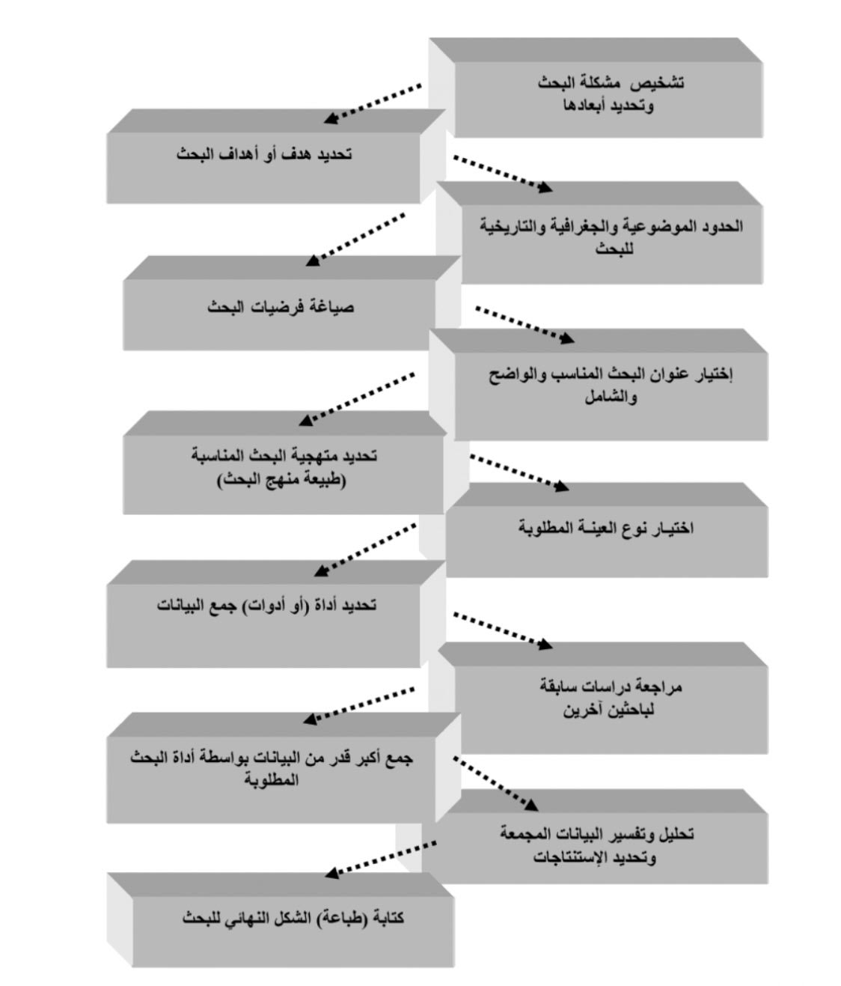

Slide 7
عرض النتائج وتحليلها ومناقشتها
بعد ان تم التطرق الى عملية جمع البيانات بالوسائل والاساليب المختلفة ، سواء كانت عن طريق الاستبيان او المقابلة او الملاحظة او الاختبارات ، تبدأ مرحلة عرض البيانات وتنظيمها وتجهيزها للتحليل والتفسير واستخلاص النتائج ، وقبل ذلك عليه ان يدرك حقيقة مفادها ان هذه البيانات ما هي الا حقائق اولية متفرقة ليس لها استدلال او قيمة لمن يستخدمها ما لم تحول هذه البيانات الى مؤشرات نافعة وذات قيمة، يعبر عنها بالمعلومات، وحتى يمكن تحقيق ذلك ، لابد ان تمر عملية معالجة البيانات بالمراحل الاتية :
تدقيق البيانات
تمييز البيانات
تصنيف وتبويب البيانات

Slide 8
تدقيق البيانات
بعد ان تجمع البيانات يقوم الباحث بمراجعتها وتصحيح الاخطاء الواردة فيها ، مع استبعاد القوائم المشكوك في جدية ما ورد فيها من بيانات او قد تكون الاجابات فيها متعارضة. وطبيعي ان تدقيق البيانات يتم بعد استلامها وكذلك قبل مرحلة التحليل ، ومما يجب ان ننوه اليه هو انه على الرغم من أن عملية تدقيق البيانات تختلف في استقصاء لاخر أو من وسيلة لأخرى ، الا انه هناك العديد من المبادئ العامة التي لا بد من الاخذ بها وملاحظتها في هذا المجال وهي:
التأكد من الاجابات الصادرة عن مفردات العينة وليس من غيرها.
تكملة الاجابات الناقصة وغير الواضحة.
التأكد من تناسق الاجابات مع ملاحظة عدم وجود تناقض بينها.
وضع الاجابات في موضعها الصحيح اذا ما وضعت في غير مواضعها الصحيحة.
التأكد من وضوح اجابات الاسئلة المفتوحة ، اما بإعادة صياغتها او تلخيصها على شرط عدم الاخلال بالمعنى والهدف من ذلك هو اتاحة المجال امام الباحث لتصنيف وتبويب البيانات.
اذا كانت الاسئلة تتعلق بوحدات قياسية، على الباحث توحيد وحدات قياسها.

Slide 9
تمييز البيانات
إن القصد من تميز البيانات هو اجراء احصائي فني يراد به تحويل البيانات الأولية الى رموز عادة تكون ارقاما وتحديد الفئات التي تنتمي اليها لكي يتمكن الباحث من تصنيفها وتبويبها وحسابها.
كما أن الغرض من هذه المرحلة هو تسهيل مهمة تفريغ البيانات في جداول احصائية ومن ثم امكانية متابعة العمليات الاحصائية الأخرى عليها لاحقا.

Slide 10
تصنيف وتبويب البيانات
بعد أن يتم تمييز البيانات، يقوم الباحث بتجميع البيانات المتشابهة مع بعضها وترتيبها في فئات (مثلا) ترتيب او توزيع افراد مجتمع البحث حسب العمر او حسب الجنس او حسب المستوى الرياضي ... الخ ) ثم يقوم ايضا بحساب وتحديد المفردات المتعلقة بالفئات المختلفة وهو ما يصطلح عليه بالتبويب.
إن الهدف الاساسي لعرض البيانات وتنظيمها هو تسهيل استعمالها وتحليلها وايضا تدقيقها واستكمال ما هو غير مكتمل منها وذلك باستخدام طرائق مختلفة، ويختار الباحث منها ما يتناسب مع طبيعة دراسته ويعمل في النهاية على تحقيق اهدافها، بمعنى أن عرض البيانات هو استعراض البيانات التي شملها البحث على نحو متكامل وكامل بطريقة ملائمة بحيث تمثل اساسا سليما للنتائج والاستخلاصات التي يتوصل اليها الباحث.
أي أن عرض البيانات أيضا يُعد التفسير الواعي المنطقي للبيانات وبما يكفل اقناع القارئ عن كيفية المساهمة الفعالة للبيانات في حل مشكلة البحث، لذا فقد يحتاج عرض البيانات وتحليلها إلى بعض المداول المبسطة لتقييم النتائج، وهناك الكثير من البحوث التي تتطلب استخدام اكثر من أسلوب احصائي وهذا يتوقف على العديد من المتغيرات، مثل طريقة اختيار العينة وعددها والمعالجات التجريبية وعدد مجموعات البحث التجريبية او الضابطة وعدد المتغيرات ونوعية البيانات التي يتم جمعها.

Slide 11
وهناك العديد من الطرائق تستخدم عند عرض البيانات وتنظيمها
نذكر منها :
عرض المعلومات والبيانات انشائيا تصنف المعلومات وتعرض بصيغة تبين أو تظهر العلاقات بين المتغيرات والصفات والخصائص، ويتم التعبير اللفظي عليها سواء كانت المعلومات والبيانات كمية او كيفية.
عرض المعلومات والبيانات في جداول : خاصة اذا كانت الدراسة أو البحث يحتوي على ارقام تعبر عن قيم متعددة، ويكون كل عمود خاصا بقيم المتغير أو العامل سواء كان مهنة أو مرحلة تعليمية أو حالة وظيفية ..الخ ولكل من هذه العوامل قيم تتعدد حسب تصنيف الباحث لها وحسب تصنيفه لها يتم عرضها في جداول تختصر للقارئ الزمن الذي قد يستغرقه أكثر لو انها لم تعرض في شكل علمي ببين قيمها الدالة.
عرض المعلومات والبيانات بيانيا وتعد الرسومات او الخطوط البيانية وسائل ايضاح هامة في تباين وتوضيح المعلومات والبيانات بشكل علمي تسهل على القارئ والباحث المقارن الالمام بالمعلومات والبيانات وتأخذ اشكالا متعددة منها المنحنيات والاعمدة والدوائر البيانية
عرض المعلومات والبيانات بأكثر من طريقة : كلما زاد اهتمام الباحث بالموضوع كلما كانت قدراته العلمية والفنية مستهدفة التوضيح الدقيق من خلال العرض العلمي بعدة طرائق مختلفة كيفيا وكما كان تعرض انشائها وبيانها وفي جداول إحصائية.

Slide 12
علاوة على ذلك فإن المعلومات والحقائق التي يحصل عليها الباحث من جراء استخدامه لأداة من أدوات بحثية معينة استمارة استبيان اختبار أو منهج تدريبي ...الخ ) لابد وان تقضي الى نتائج معينة تحقق الهدف أو تجيب على التساؤل الذي يمثل هدف البحث، وهذه النتائج يجب تستقرأ من الحقائق المتجمعة بعد أن تحلل تحليلًا سليما، وبعد أن تقطع إلى عمليات احصائية معينة، وكلما كانت الأداة المستخدمة في جمع المعلومات دقيقة وسليمة، كانت النتائج التي توصل اليها سليمة ايضا والعكس صحيح، وعند ذلك بشان مشكلة اتخاذ قرار البحث.

Slide 13
إن نتائج الدراسة هي خلاصة ما توصل إليه الباحث من بيانات وما أجرى عليها من اختبارات نتيجة للفرضيات التي افترضها والتي صمم الدراسة لاختبارها ومعرفة مدى صحتها من عدمه، وعلى الباحث أن يقدّم في دراسته النتائج التي انتهت إليها بغض النظر عن رضاه عنها أو عدمه، وسواء أكانت تتفق مع توقعاته أو تختلف عنها، فالنتيجة نتيجة إن كانت إيجابية أو سلبية، والفائدة منها موجودة على أية حال، فإن كانت إيجابية فقد أجابت عن تساؤلات الدراسة بنجاح، وإن كانت سلبية فقد تساعد في إعادة صياغة المنهج الذي يُنظر به إلى تلك الظاهرة المدروسة أو المشكلة المطلوب حلها، فتنظيم النتائج يتيح للباحث وللقارئ الاستفادة منها على شكلها الذي توصل إليه الباحث؛ لذا تتطلب كتابتها من الباحث أن تنظم على شكل مفهوم لا لبس فيه ولا إيهام مراعياً التوضيح في المعنى والمبنى قدر الإمكان.

Slide 14
إن نتائج البحث هو ما يتوصل اليه الباحث من تحليل المعلومات والبيانات التي يحصل عليها من المصادر أو من التحليل الاحصائي لتلك البيانات لأجل تحقيق أهداف البحث، إذ من الضروري أن ترتبط النتائج بالفروض بحيث يبين الباحث نتائج بحثه ودراسته لكل فرض من فروض البحث، بمعنى أن تحليل البيانات التي تم الحصول عليها يساعد على الكشف على العلاقات والارتباطات بين الظواهر المختلفة او المتغيرات المستهدفة ومن ثم يستطيع الباحث إعطاء تفسير مناسب للظواهر التي شاهدها في الدراسة الميدانية فإذا كانت هذه البيانات صحيحة ودقيقة فقد تأكد الباحث من صدقها وسلامتها فهي تمثل الواقع المدروس تمثيلا جدا.

Slide 15
كذلك فإن الوصول إلى النتائج ليس المرحلة النهائية في عملية البحث بل لابد من أن تحلل هذه النتائج من خلال البحث عن أسبابها أو عن اثارها أو علاقتها بالمتغيرات المختلفة، كما لابد من الحكم على مدى دلالة هذه النتائج والاستنتاجات التي يمكن التوصل اليها من النتائج، لذا تتضح أهمية التحليل في البحث العلمي اذا عرفنا تفسيرها وتحليلها واستخلاص دلائلها ومغزاها، لأن التفسير هو تعليل الباحث بالبراهين العلمية واستنباط الدلائل منها بالانتباه الجاد والتتبع الدقيق لكل ملاحظاته وشواهده التي تم الوصول اليها والتعرف عليها، ويعتمد التفسير على قدرات الباحث وتخصصه وخبرته ومدى مصداقية المعلومات والبيانات المتحصل عليها، حتى يكون قادرا على التمييز بين الاثار المباشرة وغير المباشرة التي كانت وراء الظاهرة او موضوع البحث سواء كانت ذات تأثير موجب او سالب على الموضوع، ويستمد الباحث تفسيره من صلب الموضوع ومن خلال عوامله وعناصره وتصنيفاته ونتائجه.

Slide 16
يترتب على عرض النتائج :
عرض المشكلة وتحليلها مدعوما بالحسابات والجداول والاشكال مع البيانات ليعالجها بشيء من تفصيل النتائج التي ترتبت على حل المشكلة بحيث تقدم الأدلة والتفسيرات عنها
توضيح الحقائق والمعلومات التي تجمعت عن البحث وتوضيح العلاقات المتبادلة
الربط الموضوعي بين الدراسات المشابه والنظرية ونتائج البحث .
يعمل موازنة بين الاهداف والفروض وبين النتائج التي حصل عليها .
يعرض الباحث النتائج ثم يناقش كل دليل على حده ويمكن أن يفصل بين عرض النتائج ومناقشتها فيعرض النتائج ثم يعود ثانية ليناقش جميع هذه النتائج.
التنويه بنواحي الضعف بالدراسة أو تحذير الباحثين الاخرين بنوعية الطريقة المستخدمة.

Slide 17
إن الباحث الجيد هو الذي يفصل بين العرض والمناقشة حيث أن جميع البحوث التي لا يستطيع الباحث فصل العرض عن النتيجة هي بحوث أولية ولا بد أن يستطيع الباحث فيما بعد مناقشة نتائجه .
عند تجميع النتائج يجب أن يرغبها الباحث ويصنفها أو يدمجها مع بعضها البعض وخاصة تلك التي تصل بتحقيق كل فرض من فروض الدراسة على حدة ويتم توضيح محتوى كل جدول أو شكل مع ابراز العلاقة بين نتائج المشكلة الفرعية وارتباطها بكل من المشكلة الرئيسية والمشكلات الفرعية الأخرى لان ذلك بدور مدى التماسك والارتباط المتلاحم فيما بين المشكلة الرئيسية وتلك المشكلات الفرعية.

Slide 18
أهم مقومات النتائج
هي :
هذه المرحلة تعتبر بمثابة الإشارة للباحث بقرب انجاز البحث وإنهائه.
يعرض الباحث ما انتهى إليه البحث من نتائج دون إضافة أو تدخل من الباحث اثناء العرض
ينصح الباحث بالبعد عن الانشاء.
ينصح الباحث باستخدام وسائل ورسومات شرح النتائج إحصائيًا.

Slide 19


الأشكال
الجداول
ويشمل عرض النتائج:

Slide 20
الجداول
وتعتبر الجداول من أفضل الوسائل لعرض كم كبير من البيانات مع إيضاح سريع لتفسير ما تحتويه دون الحاجة لقراءة التعليق الذي يجب أن يلي كل جدول مع ذكر رقم كل جدول مع بداية التعليق.
ولعل من الأفضل عند عرض النتائج أن توضع في عدة جداول دون مغالاة حتى لا يشكل ذلك صعوبة للفهم أو شرود الذهن أما في حالة كبر حجم الجداول فمن المناسب أن يحتل هذا الجدول صفحتان أو يحتل صفحة كبيرة عند كتابته ثم يصور عن طريق التصغير إلى حجم البحث.
وتناقش الجداول حسب النتائج وكلما كان الجدول واضح : كان العرض واضح وكلما تعقد الجدول كلما كان الموضوع في المناقشة ضعيف أن هذه الجداول تعطي دعما لتحقيق الأهداف والفروض التي افترضها الباحث.

Slide 21
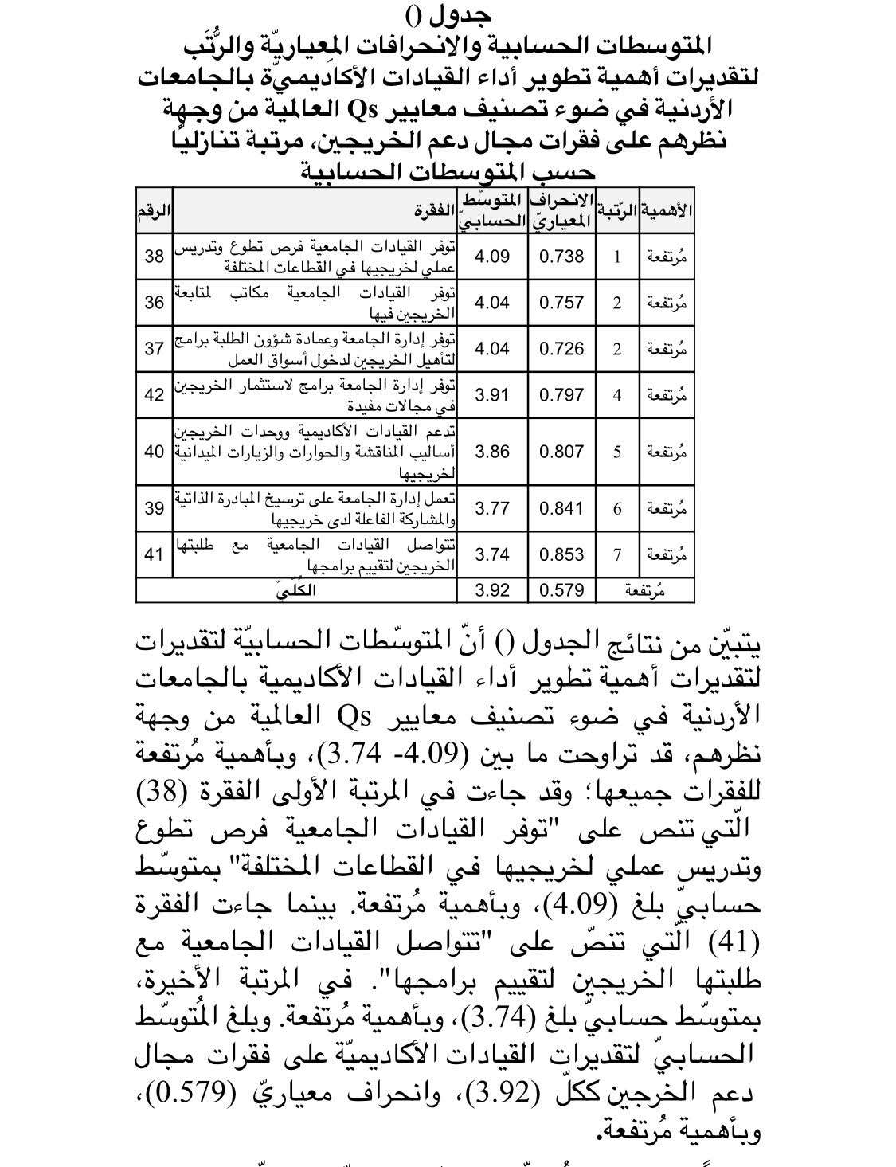

Slide 22
الجداول يجب أن تتضمن كفاية في العرض وتعرض مقدار أكبر من البيانات في مقدار قليل من المكان، واعتياديا تعرض القيم الرقمية وتنظيم البيانات بشكل مصفوفات على شكل حقول وصفوف تساعد على المقارنة بين البيانات، والباحث يعرض الجداول ويختارها حسب متطلبات النتائج. وذلك لعدة اسباب تنظيمية هي :
التسهيل على القارئ في الطباعة بأرقام واضحة وعدم استخدام ارقاما كبيرة الحجم لأن كثرة الجداول يجد القارئ صعوبة عندما تكون الجداول كبيرة ويكون الايفاء بمتطلبات القراءة قليلة وعدم ایصال النتائج بصورة مرتبطة وتكون المداول مجزئة وتضيع على القارئ المقارنة .
عدم التوسع بالجداول وتصبح أكثر من اللازم وبشكل مشتت وانما الاكتفاء مباشرة بعلاقتها مع الأهداف ومتطلباتها وبطريقة مبسطة وواضحة.
وعندما يتنظم الجدول ويحتوي كافة المتغيرات الرئيسية يكون من السهل على القارئ أن يفهم وعندما ويقارن البيانات عندما تعرض بشكل مجدول ومبسط وقصير
تحديد مقدار البيانات التي يحتاجها القارئ لتساعده على فهم المناقشة.
اعتياديا الجداول تعرض البيانات الكمية، واحيانا الجداول يتضمن بعض الكلمات العرض المقارنة النوعية ومثال ذلك استخدام جدول تحليل التباين الاحصائي وذلك بوضع المصدر درجة الحرية وبعدها حرف وهذا يعرض المقارنة بين وداخل متغيرات العينة .
عندما يرقم الجدول يكون بالشكل التالي وبدون كلمة رقم وبدون كلمة يوضح أو ببين او يعرض وانما الدخول مباشرة على المتغيرات في الجداول.

Slide 23
بعض الأخطاء الشائعة لاستخدام الجداول في البحث العلمي
يقع بعض الباحثون في مجموعة من الأخطاء أثناء استخدام الجداول داخل البحث العلمي والتي يمكن تفاديها، ومنها:
خلط الترتيب المنطقي للأعمدة والسطور داخل الجدول مما قد يضفي نوعاً من الغموض على محتوى الجدول
المبالغة في استخدام الجداول داخل البحث، حيث يجب على الباحث أن يلتزم بوضع عدد منطقي من الجداول وأن يبتعد عن الإسراف في استخدام الجداول.
الإفراط في حشو الجداول بالبيانات، فلا يفضل أن يحتوي الجدول الواحد على الكثير من البيانات ويمكن في تلك الحالة تكرار الجدول.
غموض محتوى الجدول، يجب أن تكون المعلومات التي يتم استعراضها داخل الجدول واضحة ومفهومة دون الحاجة للرجوع إلى نص مكتوب لتفسير محتوى الجدول.
التعليق السلبي على الجدول، حيث يجب على التعليق اسفل الجدول أن يضيف معلومة جديدة وأن لا يكون بمثابة تكرار لما ورد في الجدول.

Slide 24
بعض الأخطاء الشائعة لاستخدام الجداول في البحث العلمي
إغفال وضع عناوين للجداول، يتم في الغالب وضع عنوان أعلى الجدول في منتصف الصفحة للإشارة بشكل مختصر إلى محتوى الجدول بشرط أن لا يتضمن ذلك العنوان أي علامات ترقيم أو نسب لأعداد.
الإشارة إلى الجدول دون ذكر رقمه، حيث يقع العديد من الباحثون في خطأ شائع عند الاستدلال بالجدول فمن الخطأ قول يتضح من الجدول السابق" أو "يوضح الجدول الاتي" فيجب ذكر رقم الجدول.
تقسيم الجدول على صفحتين دون داعي، قد يقوم بعض الباحثون بتقسيم الجدول على صفحتين دون حاجة لذلك حيث يجب أن توضع جميع الجداول في صفحات مستقلة إذا وان يلجأ الباحث لتقسيم الجداول على أكثر من صفحة في حالة الجداول الكبيرة فقط.
إغفال وضع الملاحظات بعد الجدول مباشرة، حيث يجب وضع أي ملاحظات متعلقة بالجدول وراءه مباشرة وليس في الهوامش أو أي مكان آخر

Slide 25
الأشكال
يشمل كل ما يمت بصلة بالرسالة من اشكال أو رسوم بيانية وكذلك الصور سواء فوتوغرافية ام يدوية تخطيطية .
ويتم الاستعانة بالإشكال بشتى صورها لتيسير الفهم وتقريب المراد فهمه أو توصيله للقارئ كلما امكن ذلك، وإن وجود الشكل لا يعني الاستغناء عن الشرح بل يعتبر الشرح النظري مكملا او متمما لوجود الشكل فقد يؤدي تواجد الشكل مع توافر الشرح النظري له الى ابراز بعض النواحي او الجوانب الغامضة التي بود الباحث التركيز على ايضاحها .

Slide 26
الشروط التي يجب أن يراعيها الباحث عندما يتناول في دراسته الجداول والأشكال كأسلوب لعرض النتائج هي:
أن يشمل الجدول شرحا واضحا لما يحويه من بيانات.
أن تعرض الأشكال بشكل واضح مبسط لا يحتاج الى الرجوع للاطلاع على الشرح.
أن البساطة وعدم التعقيد في عرض الجداول أو الاشكال لا يعني حذف أي بيانات على درجة كبيرة من الأهمية بل يتطلب ذلك توخي الحذر والدقة .
لعل المبالغة في استخدام الجداول والاشكال يحدث ارباك لكل من الباحث والقارئ ويسبب عدم القدرة على التركيز حول النقاط التي بدور حولها البحث.
من الأفضل وضع رقم وعنوان الجدول أعلاه في حين يفضل وضع رقم وعنوان الشكل اسفله.

Slide 27
تنظيم وعرض نتائج البيانات في الأشكال والرسوم
وتكون الاشكال على أنواع وهي شكل الخرائط والهياكل التنظيمية والرسوم البيانية والصور الفوتوغرافية والرسوم وغيرها والجداول تعرض النتائج الرقمية ولكن الاشكال تتطلب من القارئ تقدير القيم والأشكال تفهم بسرعة عن محتوى النتائج ومن خلال استخدام مقاييس الرسم الهندسي. ويكون ذلك من خلال ما يلي:
الزيادة في المعلومات أكثر منها في اتساع النص فقط.
نقل الحقائق الضرورية .
الابتعاد عن التفاصيل الجزئية
السهولة في القراءة وتثبيت العناصر (النوع ، الخطوط ، الرموز ، المحتويات ...... ) وأن تكون كبيرة بكفاية للإيفاء في توصيل المعلومات والاطلاع عليها
توحيد كافة اشكال البحث بنوع واحد والكتابة بحجم واحد وبشكل واحد والخطوط بشكل واحد والاعتناء في تخطيطها.

Slide 28
مناقشة نتائج الدراسة
بعد تنظيم النتائج على شكل مفهوم واضح يأتي دور مناقشتها وتقويمها، والمناقشة والتقويم تتطلب من الباحث الأمور الآتية:
تفهمه للنتائج بغض النظر عما إذا كانت تتوافق مع هواه أو لا تتوافق.
ترتيبه النتائج بصورة تظهر تناسقها وتماسكها وترابطها مع الدراسات والاختبارات التي أنت إليها، فعدم ذلك يثير الشكوك في كيفية وصوله إليها.
النظر في مدى تأييد نتائج دراسته التي توصل إليها لفرضياته التي وضعها، وذلك في تأييدها أو رفضها، وبالتالي ماذا تعني هذه النتائج بالنسبة لدراسته والفرض يتمكن من مناقشتها وتقويمها.
مناقشته لنتائج دراسته وتقويمها ضمن حدود الدراسة التي قام بها، فتلك النتائج لا يمكن تفسيرها قبل مناقشتها وتقويمها.
الإجابة عن اسئلة دراسته، تلك الأسئلة التي حدها الباحث في الإطار الإجرائي لدراسته عند تحديد مشكلتها
تقويم دراسته في ضوء أهدافها الموشحة في إطارها الإجرائي، ويكون ذلك بإيضاح المتعلق باهدافه وبيان عواملة، وغير المنطق من أهدافها وبيان أسباب إعاقته
إدراكه أن خصوبة وقيمة دراسته نقاس بمقدار ما تثيره لدى قرتها من أسئلة عبر تلك الأسئلة التي أجابت عنها، وتكمن القيمة في مساهمتها في تطوير المعرفة ودعمها في مجالات جديدة لتسهم في اكتشاف آفاق جديدة.

Slide 29
تعبر خطوة مناقشة النتائج على القدرة الإبداعية للباحث ومهارته في ربط النتائج التي توصل إليها بالحالة الفكرية الراهنة الموضوع البحث وتقييم مدى الاسهام الذي حققته دراسته في هذا المجال وطبيعة الجهد البحثي الذي يلزم بذله المواصلة تطوير المعرفة فيه، كما أن قدرة الباحث على مناقشة النتائج بطريق جيدة هي تعبير عن النمو الذي حصل عليه الباحث نتيجة للجهد الذي قام به أثناء إجراء هذا البحث، وتتضمن مناقشة النتائج نظرة تحليلية ناقدة للنتائج الدراسة في ضوء تصميمها وفي ضوء نتائج الدراسة والبحوث والدراسات السابقة وفي ضوء الإطار النظري الذي تقع الدراسة فيه.
إن النتائج يجب أن تتسم بما يلي :
التعليم
الوضوح
التحديد
التصميم
الابتكار والجدة
المتابعة

Slide 30
الاستنتاجات
هي الحصيلة الطبيعية لنقد المعلومات وتحليلها. وتجمع عادة في نهاية البحث، وبشكل نقاط، وهنا يجب أن ينتبه الباحث الى جملة أمور أهمها :
أن تنسجم النتائج مع الفرضيات التي وضعها في بداية بحثه ، أي أن يتأكد من وجود علاقة إيجابية أو سلبية بين نتائجه - كلها أو بعض منها – وبين الفرضية أو الفرضيات التي استخدمها في بحثه.
أن تجمع في نهاية البحث وبمعزل عن تحليل البيانات الرقمية والإنشائية، أي أن لا تكون الاستنتاجات داخل متن البحث وفي الفصل الخاص بتحليل المعلومات، وإنما تكون مجمعة ومرقمة ومتسلسلة في نهاية متن البحث أو في فصل مستقل.
أن يكون عدد الاستنتاجات معقولا. أي أن لا يزيد عن العدد المطلوب من الباحث، بضوء فرضياته والمستجدات التي ظهرت في البحث، وأن لا تقل عن العدد المطلوب الذي يفي بأغراض البحث وأهدافه.

Slide 31
عرض نتائج الدراسة ومناقشتها عمل وجهد لا ينفصل عن مراحل البحث العلمي، وهي مرحلة تحليل البيانات وتفسيرها واختيار الفرضيات.
فالباحث عندما يصل إلى مرحلة تحليل بيانات دراسته، ويختبر فرضياتها في ضوء ذلك فيثبت أو ينفي صحتها أو صحة بعضها، فإنه حينئذ يعرض ويكتب مادة دراسته ونتائجها التي توصل إليها والتوصيات التي يوصي بها بشكل يمكن القارئ من فهمها فهمًا جيدًا.

Slide 32
التوصيات
ويمكن أن تسمى بالمقترحات، فتاتي بعد القسم الخاص الاستنتاجات، وهنا يجب التأكيد على جوانب عدة أهمها:
أن تكون التوصيات منسجمة مع النتائج ، أي أن يوصي الباحث أو يقترح حلولا لما وجده في النتائج المذكورة.
ولا يشترط أن يكون لكل نتيجة توصية، بل ربما تكون هنالك أكثر من توصية لنتيجة واحدة، وأن يكون هنالك عدد من النتائج خالية من التوصيات أو محصورة في توصية واحدة فقط.
أن لا تكون التوصيات بشكل أمر، وانما بشكل اقتراح، كأن يستخدم عبارة يقول الباحث ، أو يرى الباحث ، أو يقترح، أو يوصي ...الخ. .
أن لا يضع الباحث توصيات لا علاقة لها بنتائج بحثه ومشكلته وأهدافه، وإنما ما يعتقد هو بأهميتها للموضوع.

Slide 33
الخاتمة
تتضمن الخاتمة بشكل عام الاستناجات التي توصل إليها الباحث بالإضافة إلى توصياته في مجال البحث الذي قام به وبشكل عام فإن على الباحث الا يضيف أي بيانات جديدة لم ترد سابقاً في البحث أو أي جداول أو أشكال توضيحية لم يتضمنها البحث. إلا أن الباحث قد يجد أثناء قيامه بالبحث بعض المواضيع التي تحتاج إلى تعمق أكبر في الدراسة، وبالتالي عليه أن يذكرها حتى يلفت نظر الباحثين الاخرين في نفس مجال التخصص إليها وعادة تتم الإشارة إلى هذه التوصيات المتعلقة بإجراء دراسات أخرى لاحقة في الخاتمة.

Slide 34
الملخص
يشير إلى إيجاز لتقرير البحث وبهذا لا يمكن أن يكتب بكامله إلا بعـد كتابـة كـل مـا يتعلق بالدراسة. ويتناول الملخص الحقائق الأساسية في البحث فيسمح للقارئ بتكوين فكرة سريعة واكتشاف موضوع البحث واتخاذ القرار بمواصلة قراءة البحث إذا كان موضوع البحث يهمه أو عدم قراءته إذا لم يكن البحث من اهتماماته أو اختصاصه.
ويكتب الملخص عادة على شكل نقاط أو على هيئة فقرات قصيرة ليتضمن السنة واسم العائلة وأهداف الدراسة والمكان والمجتمع والمنهج وأداة جمع البيانات، والنتائج، والتوصيات والكلمات المفتاحية.

Slide 35
الملاحق
بعض البحوث تحتوي على جزء خاص بالملاحق تورده في نهاية البحث فقد يرى الباحث ضرورة ايراد بعض البيانات والإحصائيات والنماذج الرياضية التفصيلية والتي لم ترد في نص البحث وأدوات جمع البيانات في الجزء الخاص بالملاحق وذلك يعود إلى أن ايرادها ضمن البحث قد ينتج عنه تقطع في انسيابيه الأفكار فتلك البيانات والإحصائيات وغيرها تكون وثيقة الصلة بموضوع البحث لكن لطولها ولتجنب تحويل نظر القارئ عن الموضوع الأساسي إلى مواضيع جانبية أثناء اطلاعـه عـلى البحث، فأن الباحث لا يستطيع أن يضعها ضمن النص فبالتالي يتم وضعها في نهاية الدراسة بعد المراجع.
وقد تشمل الملاحق أيضاً صورة عن نماذج استمارات الاستقصاء وكشوف التفريغ الخاصة بها، كما أنها قد تتضمن قائمة بالمصطلحات الفنية المتخصصة الواردة في البحث مع تفصيل معانيها وفي بعض البحوث نجد أن الملاحق - إذا كانت كثيرة - قد تأخذ أرقاماً متسلسلة حتى يمكن تمييزها عن بعضها وبهدف سهولة وصول قارئ البحث إليها.

Slide 36
السمات التي تؤدي لنجاح البحث
ينبغي أن تتوفر بعض السمات في الباحث العلمي كي يكون ناجحاً في إنجاز بحثه وإعداده وكتاباته بشكل جيد ومن أهم هذه السمات ما يلي:
توفر الرغبة في موضوع البحث، حيث تعتبر رغبة الباحث في مجال وموضوع البحث وميله نحوه عامل مهم في إنجاح عمله وبحثه. فالرغبة الشخصية دائما هي عامل مساعد ودافع فعال يؤدي للنجاح.
القابلية على التحمل والصبر، فالباحث الناجح بحاجه إلى تحمل المشاق في التفتيش المستمر عن مصادر المعلومات المناسبة والتعايش معها بذكاء وصبر وتأني.
التواضع، حيث يجب أن يتصف الباحث العلمي بالتواضع مهما وصل إلى مرتبة متقدمة في علمه وبحثه ومعرفته في مجال وموضوع محدد، فأنه يبقى بحاجه إلى الاستزادة من العلم والمعرفة، لذا فانه يحتاج إلى التواضع أمام إنتاج وعمل الآخرين، وعدم استخدام عبارة (أنا) في الكتابة، بمعنى يستخدم عبارة وجد الباحث أو عمل الباحث، وهكذا بالنسبة للعبارات المشابهة الأخرى.
التركيز وقوة الملاحظة، يجب أن يكون الباحث الجيد يقظاً عند تحليل معلوماته وتفسيرها وأن يتجنب الاجتهادات الخاطئة في شرحه المعلومات التي يستخدمها ومعانيها، لذا فإنه يحتاج إلى التركيز وصفاء الذهن عند الكتابة والبحث، وأن يهيء لنفسه مثل هذه المواصفات مهما كانت مشاغله الوظيفية أو اليومية وطبيعة عمله.

Slide 37
السمات التي تؤدي لنجاح البحث
قدرة الباحث على إنجاز البحث يجب أن يكون الباحث قادر على البحث والتحليل والعرض بالشكل المناسب بحيث يتمكن من التعمق في تفسير وتحليل المعلومات الكافية المجمعة لديه.
الباحث المنظم، يجب أن يكون الباحث منظماً من خلال عمله من حيث تنظيم ساعاته وأوقاته وتنظيم وترتيب معلوماته المجمعة بشكل منطقي وعملي بحيث يسهل مراجعتها ومتابعتها وربطها مع بعض بشكل منطقي، والتنظيم له مردود كبير على إنجاح عمل الباحث واختصار واستثمار الوقت المتاح.
تجرد الباحث علمياً، يجب أن يكون الباحث الناجح موضوعياً في كتابته وبحثه، وهذا يتطلب في الابتعاد عن العاطفة المجردة من البحث من اجل الوصول إلى الحقائق، أي يجب أن يبتعد عن إعطاء أراء شخصيه أو معلومات غير معززه بالآراء المعتمدة والشواهد المقبولة والمقنعة.

Slide 38
ولا بد من التعاون الدولي وتوفير الفكر العلمي والنظريات والبحوث العلمية، ومحاولة توسيع الظواهر العلمية وتوسيع رقعة الباحثين في الحقول العلمية لا سيما مجالات العلوم الإنسانية والاجتماعية. وهنالك مسألتين تعتبران مثالاً للتقدم العلمي والتكنولوجي الضروري للمستقبل العربي والذي يساعد على تطور البحث العلمي بصورة عامة وفي مجال العلوم الإنسانية بصورة خاصة هما:
ظاهرة العولمة: لا يمكن رفض تيار العولمة ولا يمكن الذوبان التام في أيدولوجيتها لكن يمكن الاستفادة من العولمة في جانب التكنولوجيا، وبالتالي الإسهام في العولمة بما يتوافق مع المصالح والأهداف الذاتية بما يتطلب إحداث تفكير ونمط جديد من المؤسسات تعي بطبيعة الأهداف وفقاً لمتطلبات الألفية الثالثة.
تكنولوجيا المعلومات: هنالك قصور في تكنولوجيا المعلومات في العالم العربي بصورة عامة، فهي امتداد للظاهرة نفسها في مجالات عديدة كنتيجة منطقية لمجموعة من الأسباب والتي على رأسها التبعية العلمية والتكنولوجية وضعف الميزانيات المخصصة للبحوث.

Slide 39
الخاتمة
في ظل عصر المعرفة والمستحدثات التكنولوجية وجب الاهتمام بالبحث العلمي فهو يهدف أياً كان ميدانه هو تكوين المعرفة التي هي خلاصة التفكير العلمي، وإلى جانب تكوين المعرفة تبدو أهمية البحث العلمي في تنمية روح الاستنتاج العقلي وحضور البديهة وإذكاء روح البحث والابتكار، واكتشاف الظواهر الطبيعية ومحاولة فهمها بجانب تكوين الشخصية القادرة على التفكير المستقل كما تكمن أهمية البحث العلمي في أنه يساعد على إضافة المعلومات الجديدة ويساعد على إجراء التعديلات الجديدة للمعلومات السابلة بهدف استمرار تطورها.
كما أنه يفيد في تصحيح المعلومات عن الكون الذي نعيش فيه وعن الظواهر التي نحياها، والبحث العلمي يفيد الإنسان في تلمي الحقائق التي يستفيد منها في حل المشاكل الاقتصادية والسياسية والاجتماعية .

Slide 40

شكرا لاستماعكم ووفقكم الله لما يحبه ويرضاه

Slide 41



Thank You

